Slide 1
Унифицированный язык моделирования UML

Slide 2
Унифицированный язык моделирования UML
Унифицированный язык моделирования UML (Unified Modeling Language) предназначен для определения, представления, проектирования и документирования программных систем, организационно-экономических, технических и др.
UML содержит стандартный набор диаграмм и нотаций.

Slide 3
Унифицированный язык моделирования UML
Существует достаточное количество инструментальных средств, поддерживающих с помощью UML жизненный цикл информационных систем, и, одновременно, UML является достаточно гибким для настройки и поддержки специфики деятельности различных команд разработчиков.

Slide 4
Унифицированный язык моделирования UML
UML представляет собой объектно-ориентированный язык моделирования, обладающий следующими основными характеристиками:
является языком визуального моделирования, который обеспечивает разработку репрезентативных моделей для организации взаимодействия заказчика и разработчика ИС, различных групп разработчиков ИС;
содержит механизмы расширения и специализации базовых концепций языка.

Slide 5
Унифицированный язык моделирования UML
UML — это стандартная нотация визуального моделирования программных систем, принятая консорциумом Object Managing Group (OMG) осенью 1997 г., и на сегодняшний день она поддерживается многими объектно-ориентированными CASE-продуктами.

Slide 6
Классы
Класс (class) служит для обозначения множества объектов, которые обладают одинаковой структурой, поведением и отношениями с объектами из других классов.
Имя класса
Атрибуты класса
Операции класса

Slide 7
Классы
Атрибут — это свойство класса, которое может принимать множество значений. Множество допустимых значений атрибута образует домен. Атрибут имеет имя и отражает некоторое свойство моделируемой сущности, общее для всех объектов данного класса. Класс может иметь произвольное количество атрибутов.
Операция — реализация функции, которую можно запросить у любого объекта класса. Операция показывает, что можно сделать с объектом. Исполнение операции часто связано с обработкой и изменением значений атрибутов объекта, а также изменением состояния объекта.

Slide 8
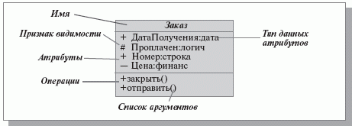
Классы
Графическое изображение класса "Заказ" в нотации UML.

Slide 9
Классы
В UML можно определять следующие разновидности классов:
не содержащие ни одного экземпляра — тогда класс становится служебным (Abstract);
содержащие ровно один экземпляр (Singleton);
содержащие заданное число экземпляров;
содержащие произвольное число экземпляров.

Slide 10
Отношения между классами
Между классами возможны различные отношения, представленные:
зависимости, которые описывают существующие между классами отношения использования;
обобщения, связывающие обобщенные классы со специализированными;
ассоциации, отражающие структурные отношения между объектами классов.

Slide 11
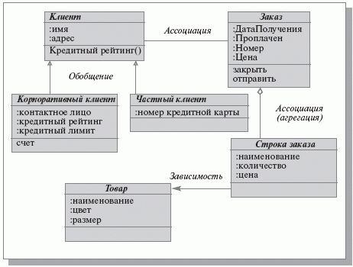
Отношения между классами

Slide 12
Отношения между классами
Зависимостью называется отношение использования, согласно которому изменение в спецификации одного элемента может повлиять на использующий его элемент.
Обобщение — это отношение между общей сущностью (родителем) и ее конкретным воплощением (потомком). Объекты класса-потомка могут использоваться всюду, где встречаются объекты класса-родителя, но не наоборот. При этом он наследует свойства родителя (его атрибуты и операции. Класс, у которого нет родителей, но есть потомки, называется корневым. Класс, у которого нет потомков, называется листовым.
Ассоциация — это отношение, показывающее, что объекты одного типа неким образом связаны с объектами другого типа. Если между двумя классами определена ассоциация, то можно перемещаться от объектов одного класса к объектам другого.

Slide 13
Набор диаграмм стандарта UML
диаграммы вариантов использования (use case diagrams) — для моделирования бизнес-процессов организации (требований к системе);
диаграммы классов (class diagrams) — для моделирования статической структуры классов системы и связей между ними;

Slide 14
Набор диаграмм стандарта UML
диаграммы поведения системы (behavior diagrams):
диаграммы состояний (statechart diagrams) - для моделирования поведения объектов системы при переходе из одного состояния в другое;
диаграммы деятельностей (activity diagrams) - для моделирования поведения системы в рамках различных вариантов использования или моделирования деятельностей;

Slide 15
Набор диаграмм стандарта UML
диаграммы взаимодействия (interaction diagrams) - для моделирования процесса обмена сообщениями между объектами. Существуют два вида диаграмм взаимодействия:
диаграммы последовательности (sequence diagrams);
кооперативные диаграммы (collaboration diagrams).

Slide 16
Набор диаграмм стандарта UML
диаграммы реализации (implementation diagrams):
диаграммы компонентов (component diagrams) — для моделирования иерархии компонентов (подсистем) системы;
диаграммы размещения (развертывания) (deployment diagrams) — для моделирования физической архитектуры системы

Slide 17
Диаграмма вариантов использования
Вариант использования представляет собой последовательность действий (транзакций), выполняемых системой в ответ на событие, инициируемое некоторым внешним объектом (действующим лицом).
Вариант использования описывает типичное взаимодействие между пользователем и системой.
Действующее лицо (actor) — это роль, которую пользователь играет по отношению к системе.

Slide 18
Диаграмма вариантов использования
Проектируемая система представляется в виде множества сущностей или актеров, взаимодействующих с системой с помощью, так называемых прецедентов.
Другими словами, каждый вариант использования определяет некоторый набор действий, совершаемый системой при диалоге с актером. При этом ничего не говорится о том, каким образом будет реализовано взаимодействие актеров с системой.

Slide 19
Диаграмма вариантов использования
Прецедент обозначается на диаграмме овалом, связанным с пользователями, которых принято называть действующими лицами (актеры, actors).
Действующие лица используют систему (или используются системой) в данном прецеденте.
Действующее лицо выполняет некоторую роль в данном прецеденте.
На диаграмме изображается только одно действующее лицо, однако реальных пользователей, выступающих в данной роли по отношению к ИС, может быть много.

Slide 20
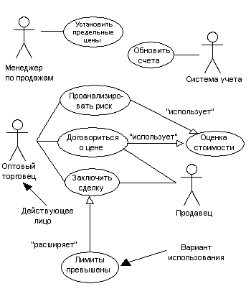
Диаграмма вариантов использования
Пример 1.

Slide 21
Диаграмма вариантов использования
Пример 2.

Slide 22
Диаграмма классов
Диаграммы классов являются центральным звеном объектно-ориентированных методов.
Диаграмма классов определяет типы объектов системы и различного рода статические связи, которые существуют между ними.

Slide 23
Диаграмма классов
Диаграмма классов служит для представления статической структуры модели системы в терминологии классов объектно-ориентированного программирования.
Диаграмма классов может отражать, в частности, различные взаимосвязи между отдельными сущностями предметной области, такими как объекты и подсистемы, а также описывает их внутреннюю структуру (поля, методы и т.д.) и типы отношений (наследование, реализация интерфейсов и т.д.).
На данной диаграмме не указывается информация о временных аспектах функционирования системы. С этой точки зрения диаграмма классов является дальнейшим развитием концептуальной модели проектируемой системы. На этом этапе принципиально знание ООП и паттернов проектирования.

Slide 24
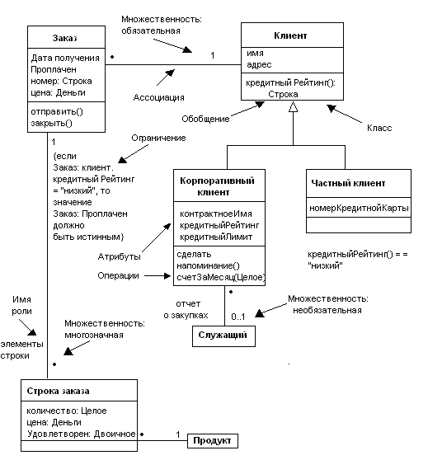
Пример
диаграммы
классов

Slide 25
Диаграммы поведения системы
диаграммы состояний (statechart diagrams)
диаграммы деятельностей (activity diagrams)

Slide 26
Диаграммы поведения системы. Диаграмма состояний
Главное предназначение этой диаграммы — описать возможные последовательности состояний и переходов, которые в совокупности характеризуют поведение элемента модели в течение его жизненного цикла.
Диаграмма состояний представляет динамическое поведение сущностей, на основе спецификации их реакции на восприятие некоторых конкретных событий.

Slide 27
Диаграммы поведения системы. Диаграмма состояний
Прямоугольниками представляются состояния, через которые проходит объект во время своего поведения.
Состояниям соответствуют определенные значения атрибутов объектов.
Стрелки представляют переходы от одного состояния к другому, которые вызываются выполнением некоторых функций объекта.
Имеется также два вида псевдо-состояний:
начальное состояние, в котором находится только что созданный объект
конечное состояние, которое объект не покидает, как только туда перешел.

Slide 28
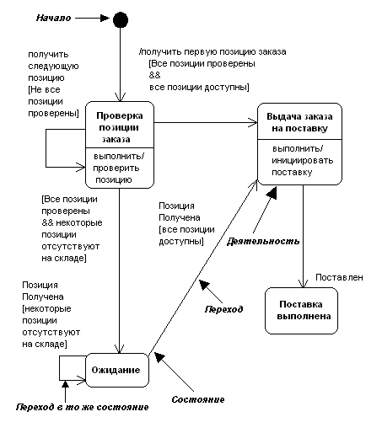
Пример 1.

Slide 29
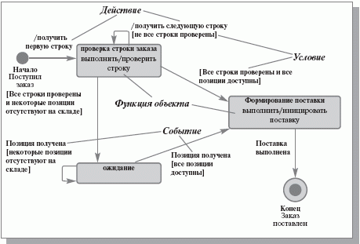
Пример 2.

Slide 30
Диаграммы поведения системы. Диаграмма деятельности
UML-диаграмма, на которой показаны действия, состояния которых описано на диаграмме состояний. Под деятельностью (англ. activity) понимается спецификация исполняемого поведения в виде координированного последовательного и параллельного выполнения подчинённых элементов — вложенных видов деятельности и отдельных действий англ. action, соединённых между собой потоками, которые идут от выходов одного узла ко входам другого.
Диаграммы деятельности используются при моделировании бизнес-процессов, технологических процессов, последовательных и параллельных вычислений.

Slide 31
Диаграммы поведения системы. Диаграмма деятельности
овалы, изображающие действия объекта;
линейки синхронизации, указывающие на необходимость завершить или начать несколько действий (модель логического условия "И");
ромбы, отражающие принятие решений по выбору одного из маршрутов выполнения процесса (модель логического условия "ИЛИ");
стрелки — отражают последовательность действий, могут иметь метки условий.

Slide 32
Диаграммы поведения системы. Диаграмма деятельности
Диаграмма деятельности — это частный случай диаграммы состояний. На диаграмме деятельности представлены переходы потока управления от одной деятельности к другой внутри системы.
Этот вид диаграмм обычно используется для описания поведения, включающего в себя множество параллельных процессов.
На диаграмме деятельности могут быть представлены действия, соответствующие нескольким вариантам использования. На таких диаграммах появляется множество начальных точек, поскольку они отражают теперь реакцию системы на множество внешних событий.

Slide 33
Диаграммы поведения системы. Диаграмма деятельности
Диаграммы деятельности позволяют получить полную картину поведения системы и легко оценивать влияние изменений в отдельных вариантах использования на конечное поведение системы.
Любая деятельность может быть подвергнута дальнейшей декомпозиции и представлена в виде отдельной диаграммы деятельности или спецификации (словесного описания).

Slide 34
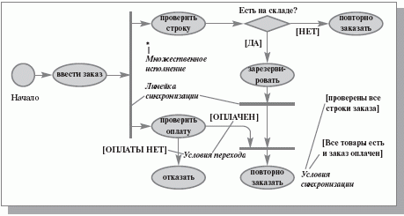
Пример 1.

Slide 35
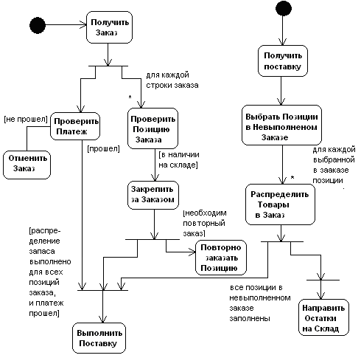
Пример 2.

Slide 36
Диаграммы взаимодействия
Диаграммы взаимодействия (interaction diagrams) являются моделями, описывающими поведение взаимодействующих групп объектов.
Как правило, диаграмма взаимодействия охватывает поведение объектов в рамках только одного варианта использования. На такой диаграмме отображаются ряд объектов и те сообщения, которыми они обмениваются между собой.
Этот вид диаграмм используется для точного определения логики сценария выполнения прецедента.

Slide 37
Диаграммы взаимодействия
Для моделирования взаимодействия объектов в языке UML используются соответствующие диаграммы взаимодействия. Взаимодействия объектов можно рассматривать во времени, и тогда для представления временных особенностей передачи и приема сообщений между объектами используется диаграмма последовательности. Взаимодействующие объекты обмениваются между собой некоторой информацией. При этом информация принимает форму законченных сообщений.
Другими словами, хотя сообщение и имеет информационное содержание, оно приобретает дополнительное свойство оказывать направленное влияние на своего получателя.

Slide 38
Диаграммы взаимодействия. Диаграмма последовательности
Диаграммы последовательностей отображают типы объектов, взаимодействующих при исполнении прецедентов, сообщения, которые они посылают друг другу, и любые возвращаемые значения, ассоциированные с этими сообщениями.
Прямоугольники на вертикальных линиях показывают "время жизни" объекта.
Линии со стрелками и надписями названий методов означают вызов метода у объекта.

Slide 39
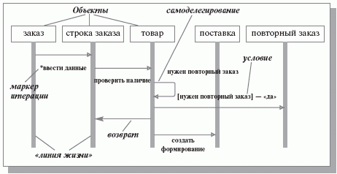
Диаграммы взаимодействия. Диаграмма последовательности

Slide 40
Диаграмма взаимодействия. Диаграмма кооперации
На диаграмме кооперации в виде прямоугольников изображаются участвующие во взаимодействии объекты, содержащие имя объекта, его класс и, возможно, значения атрибутов.
Как и на диаграмме классов, указываются ассоциации между объектами в виде различных соединительных линий. При этом можно явно указать имена ассоциации и ролей, которые играют объекты в данной ассоциации.
В отличие от диаграммы последовательности, на диаграмме кооперации изображаются только отношения между объектами, играющими определенные роли во взаимодействии.

Slide 41
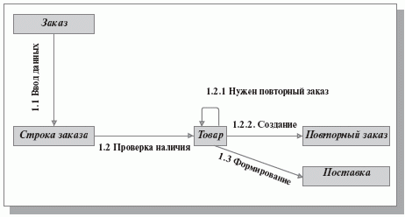
Диаграмма взаимодействия. Диаграмма кооперации

Slide 42
Диаграммы реализации
диаграммы компонентов (component diagrams)
диаграммы размещения (развертывания)

Slide 43
Диаграммы реализации. Диаграмма компонентов
Основное назначение диаграмм компонентов — разделение системы на элементы, которые имеют стабильный интерфейс и образуют единое целое. Это позволяет создать ядро системы, которое не будет меняться в ответ на изменения, происходящие на уровне подсистем.

Slide 44
Диаграммы реализации. Диаграмма компонентов
Диаграмма компонентов описывает особенности физического представления системы.
Диаграмма компонентов позволяет определить архитектуру разрабатываемой системы, установив зависимости между программными компонентами, в роли которых может выступать исходный, бинарный и исполняемый код.
Во многих средах разработки модуль или компонент соответствует файлу.
Пунктирные стрелки, соединяющие модули, показывают отношения взаимозависимости, аналогичные тем, которые имеют место при компиляции исходных текстов программ.
Основными графическими элементами диаграммы компонентов являются компоненты, интерфейсы и зависимости между ними.

Slide 45
Диаграммы реализации. Диаграмма компонентов
Разновидностью компонентов являются узлы. Узел — это элемент реальной (физической) системы, который существует во время функционирования программного комплекса и представляет собой вычислительный ресурс, обычно обладающий как минимум некоторым объемом памяти, а часто еще и способностью обработки. Узлы делятся на два типа:
устройства — узлы системы, в которых данные не обрабатываются.
процессоры — узлы системы, осуществляющие обработку данных.

Slide 46
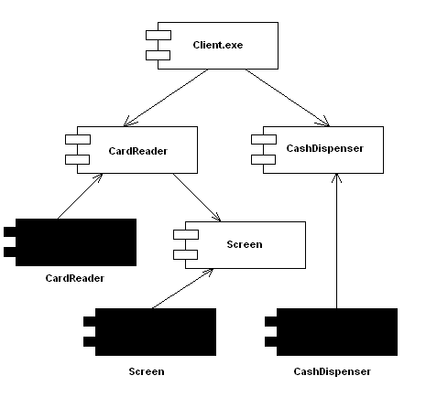
Диаграммы реализации. Диаграмма компонентов
Пример 1.

Slide 47
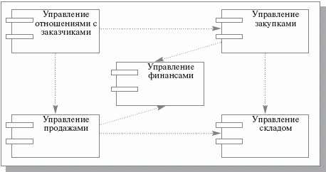
Диаграммы реализации. Диаграмма компонентов
Пример 2.

Slide 48
Диаграммы реализации. Диаграмма размещения
Диаграмма развертывания (размещения) предназначена для визуализации элементов и компонентов программы, существующих лишь на этапе ее исполнения (runtime). При этом представляются только компоненты-экземпляры программы, являющиеся исполнимыми файлами или динамическими библиотеками. Те компоненты, которые не используются на этапе исполнения, на диаграмме развертывания не показываются. Диаграмма развертывания содержит графические изображения процессоров, устройств, процессов и связей между ними.
В отличие от диаграмм логического представления, она является единой для системы в целом, поскольку должна всецело отражать особенности ее реализации.
Эта диаграмма, по сути, завершает процесс ООП для конкретной программной системы и ее разработка, как правило, является последним этапом спецификации модели.

Slide 49
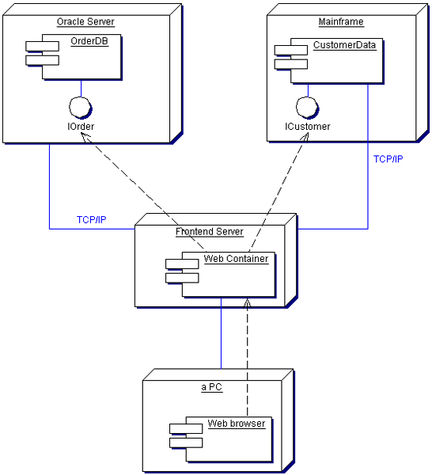
Диаграммы реализации. Диаграмма размещения
Пример 1.

Slide 50
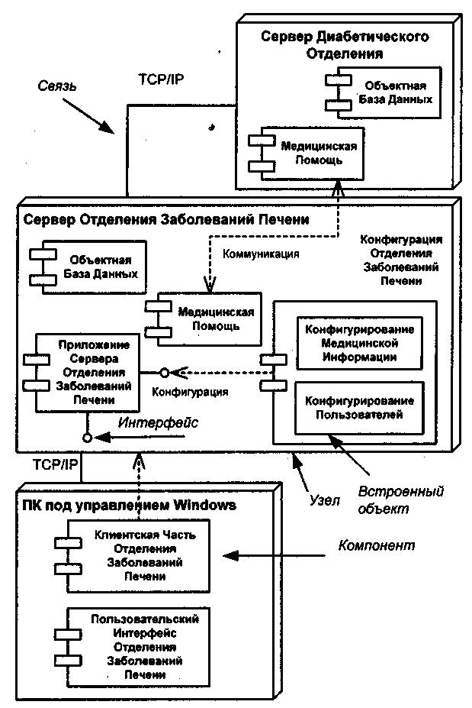
Диаграммы реализации. Диаграмма размещения
Пример 2.

Slide 51
Разработка требований к системе
На этапе формирования требований, прежде всего, необходимо определить область действия разрабатываемой системы и получить точное представление о желаемых возможностях системы.
Основой разработки требований является модель системных прецедентов, отражающая выполнение конкретных обязанностей внутренними и внешними исполнителями с использованием ИС.
Источником данных для создания модели системных прецедентов являются разработанные на предыдущем этапе бизнес-модели. Однако при создании модели полезно предварительно составить детальные описания прецедентов, содержащие определения используемых данных и точную последовательность их выполнения.

Slide 52
Разработка требований к системе
Описание осуществляется в соответствии с принятым в организации шаблоном, который обычно включает следующие разделы:
заголовок (название прецедента, ответственный за исполнение, дата создания шаблона/внесения изменений);
краткое описание прецедента;
ограничения;
предусловия (необходимое состояние системы или условия, при которых должен выполняться прецедент);
постусловия (возможные состояния системы после выполнения прецедента);
предположения;
основная последовательность действий;
альтернативные последовательности действий и условия, их инициирующие;
точки расширения и включения прецедентов.

Slide 53
Анализ требований и предварительное проектирование системы
Основные задачи этапа:
определить проект системы, который будет отвечать всем бизнес-требованиям;
разработать общий предварительный проект для всех команд разработчиков (проектировщиков баз данных, разработчиков приложений, системных архитекторов и пр.)
Основным инструментом на данном этапе являются диаграммы классов системы, которые строятся на основе разработанной модели системных прецедентов. Одновременно на этом этапе уточняются диаграммы последовательностей выполнения отдельных прецедентов, что приводит к изменениям в составе объектов и диаграммах классов. Это естественное отражение средствами UML итеративного процесса разработки системы.

Slide 54
Анализ требований и предварительное проектирование системы
В результате проектирования появляется достаточно подробное описание состава и функций проектируемой системы, а также информации, которую необходимо использовать в базе данных и в приложениях.
Поскольку диаграммы классов строятся на основе разработанных ранее бизнес-моделей, появляется уверенность в том, что разрабатываемая система будет действительно удовлетворять исходным требованиям заказчика.
В то же время, благодаря своему синтаксису, диаграммы классов оказываются хорошим средством структурирования и представления требований к функциональности, интерфейсам и данным для элементов проектируемой системы.

